Slide 1

«Один - Много»
Муниципальное казенное общеобразовательное учреждение «Одоевская средняя общеобразовательная школа имени В.Д. Успенского» структурное подразделение детский сад «Березка»
Подготовтла:
Логвинова Н.В.

Slide 2
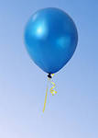
Один воздушный шар

Slide 3

Много воздушных шаров

Slide 4
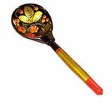
Одна ложка

Slide 5
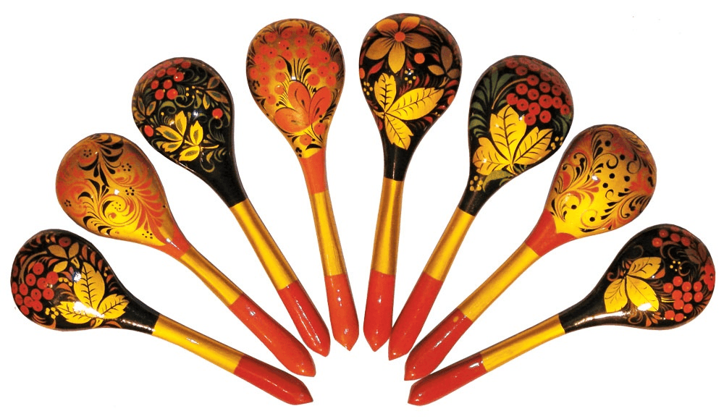
Много ложек

Slide 6

Один мишка

Slide 7




Много медведей

Slide 8

Один мяч

Slide 9
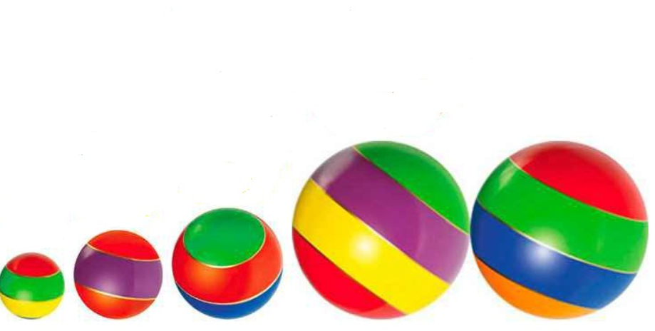
Много мячей

Slide 10
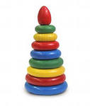
Одна пирамидка

Slide 11
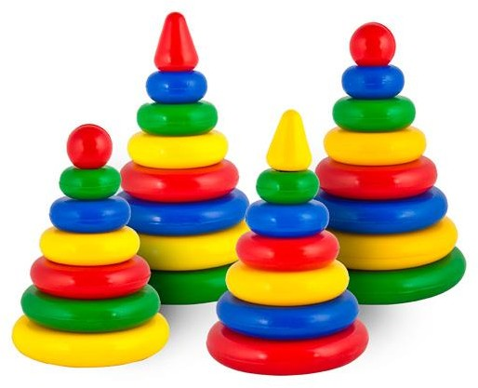
Много пирамидок

Slide 12

Одно солнышко

Slide 13


Много солнышек

Slide 14

Одна уточка

Slide 15
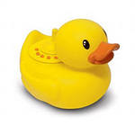
Много уточек

